Slide 1
جمع الكسور في صورتها
الاعتيادية و العشرية
الاسم

Slide 2
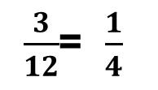
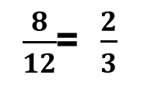
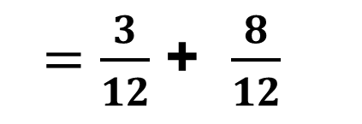
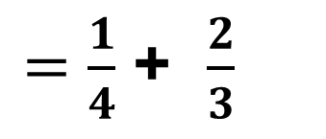
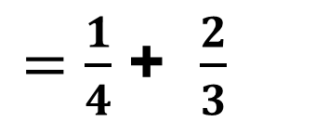
سوف نتعلم كيفية جمع الكسور في صورتها الاعتيادية و العشرية
يجمع سالم المواد المستهلكة لإعادة تدويرها فجمع في أحد الأيام $\frac{2}{3}$ كجم زجاجات فارغة $\frac{1}{4}$ كجم علب ألومينيوم فارغة
ما وزن ما جمعه سالم؟
$\frac{2}{3}$ + $=\frac{1}{4}$
$\frac{2}{3}$
$\frac{2}{3}$ =$\frac{8}{12}$
$$\frac{1}{4}$$
$\frac{1}{4}$ =$\frac{3}{12}$
إذا وزن ما جمعه سالم = $\frac{11}{12}$كجم
$\frac{8}{12}$ + $=\frac{3}{12}$
$\frac{2}{3}$ + $=\frac{1}{4}$
$$\frac{11}{12}$$

Slide 3
نحول العدد العشري إلى كسر إن وجد
نوحد المقامات
أجمع البسطين
نوجد المضاعف المشترك الأصغر
خطوات جمع الكسور الإعتيادية و العشرية

Slide 4
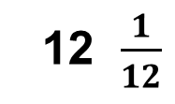
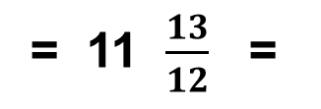

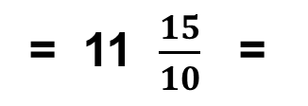
الأمثلة
ضع الكسور الإعتيادية التالية في أبسط صورة
م . م . أ للعدين 4 و 6 هو 12
$\frac{1}{4}$ 9 + $\frac{5}{6}$ 2 =
= $\frac{3}{12}$ 9 + $\frac{10}{12}$ 2
$\frac{1}{12}$ 12
= $\frac{13}{12}$ 11 =
7.9 + $\frac{3}{5}$ 4
= $\frac{9}{10}$ 7 + $\frac{3}{5}$ 4
$\frac{1}{2}$ 12
= $\frac{15}{10}$ 11 =
= $\frac{9}{10}$ 7 + $\frac{6}{10}$ 4

